Slide 1
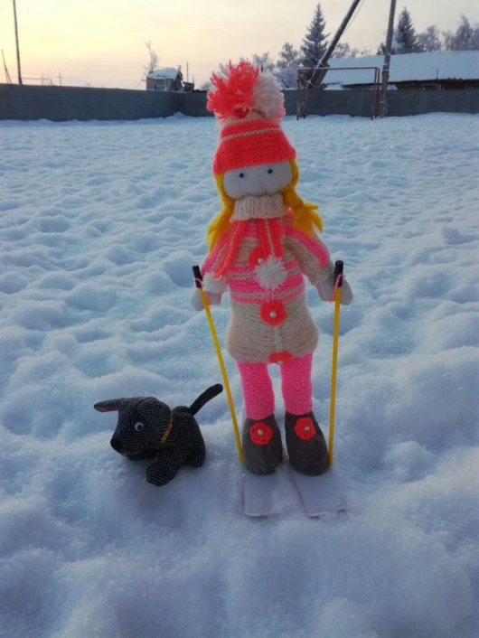

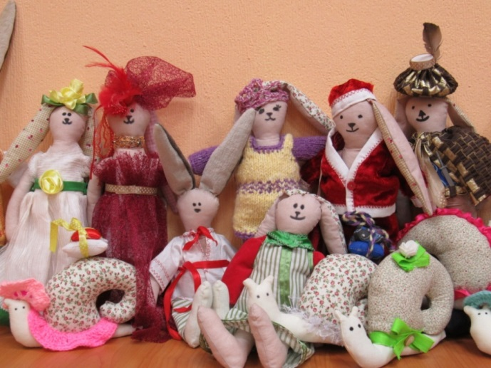
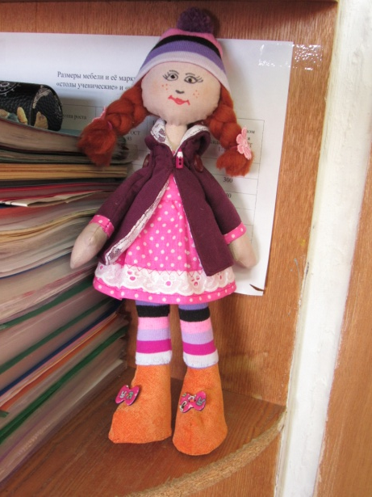
Практика
«Кукла Тильда из бабушкиного сундука»

Slide 2

С чего начался проект?
Анкетирование на предмет приоритетных направлений выявило:
желание заниматься новым, популярным направлением (100% опрошенных);
неполную удовлетворенность от занятий
из- за отсутствия реализации созданных продуктов hend-made(100% опрошенных);
желание превратить хобби в дополнительный доход.

Slide 3
Практика «Кукла тильда из бабушкиного сундука»
Цель практики:
Создание условий социализации людей старшего поколения и детей через развитие механизма социального партнерства
Задачи практики:
мотивировать людей старшего поколения активно участвовать в добровольческой деятельности
вовлечь людей старшего поколения в творческую, общественную, социальную деятельность на территории сельского поселения Омского района
научить участников проекта реализовывать результаты своей ручной работы
создание социальных условий для обеспечения здоровья, как пожилых людей, так и несовершеннолетних
обеспечить участников группы возможностью подарить игрушки в технике "Тильда" детям из семей СОП и ТЖС Омского района

Slide 4


Возникла проблема-
отсутствие швейного оборудования;
отсутствие качественного расходного материала для выполнения техники Тильда;
отсутствия навыков реализации продуктов hend-made.

Slide 5


Решение проблемы:
с помощью оформления заявки в 2017 году на грантовый конкурс Активное поколение поддержанного благотворительным фондом Елены и Геннадия Тимченко
(т. е. привлечение средств в размере 98 500 рублей)

Slide 6


Суть практики
В основе практики лежит комплекс практических занятий по обучению пожилых людей технике изготовления игрушки "Тильда" с целью их реализации для семей, находящихся в социально опасном положении и иной трудной жизненной ситуации, проживающие на территории сельских поселений Омского муниципального района в преддверии праздников, а так же с целью привития навыков добровольчества, самозанятости и создания условий для использования полученных ими знаний в практической отсутствие швейного
оборудования

Slide 7

Три этапа практики
ПОДГОТОВИТЕЛЬНЫЙ:
Закупка необходимого оборудования для первого, теоретического блока занятий. Определение количество и расписание теоретических и практических занятий с помощью утверждения календарно-тематического плана.
Проведение информационной работы в рамках социального клубов. Формирование группы.
ОСНОВНОЙ:
Организация в соответствии с календарно-тематическим планом занятия с группой участников. За основной период обучение:
- навыкам построения шаблонов и выкройки;
- навыкам изготовления игрушек в технике "Тильда" на швейной машине;
- навыкам декорирования игрушек "Тильда";
- навыкам художественной упаковки.
ЗАКЛЮЧИТЕЛЬНЫЙ:
Предоставление участникам группы возможность дарить изделия ручной работы, изготовленные за период реализации практики, детям из семей, находящихся в социально опасном положении и иной трудной жизненной ситуации, проживающие на территории сельских поселений Омского муниципального района.
Организация выездов участников проекта к детям, а также привлечение к выездам аниматоров отделения профилактики безнадзорности и семейного неблагополучия БУ "КЦСОН Омского района". Оформление заключительных отчетов. Распространение положительного опыта путем создания брошюр "Волшебная Тильда" для граждан пожилого возраста других поселений Омского района.

Slide 8
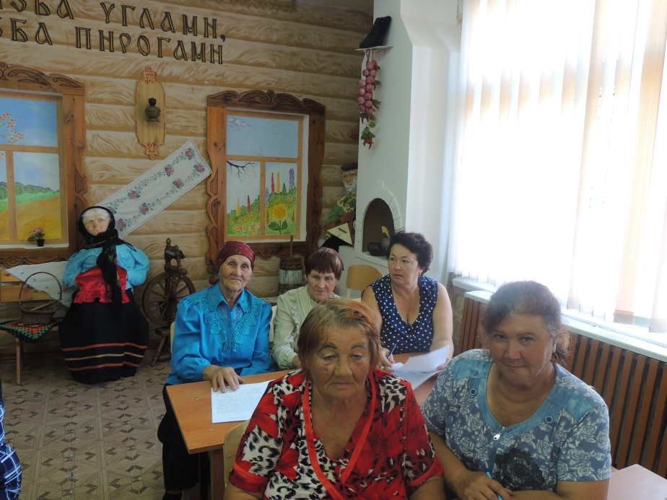
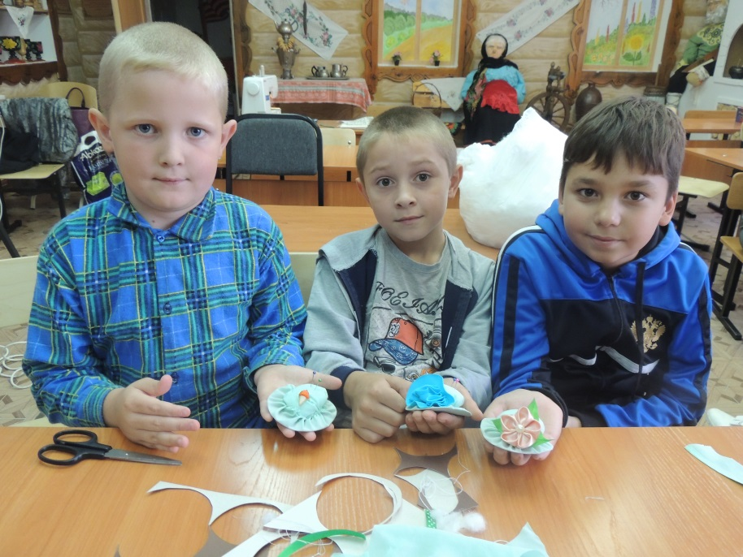
Целевая группа:
Граждане старшего поколения
Несовершеннолетние дети

Slide 9
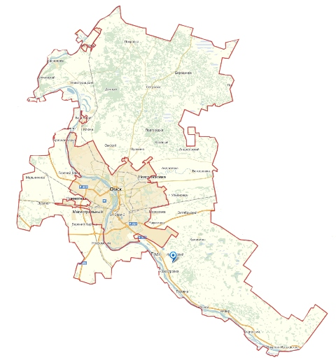


Территория реализации
Омский муниципальный район

Slide 10
Почему село Путинцево?
Социальный клуб «Рябинушка»

Slide 11
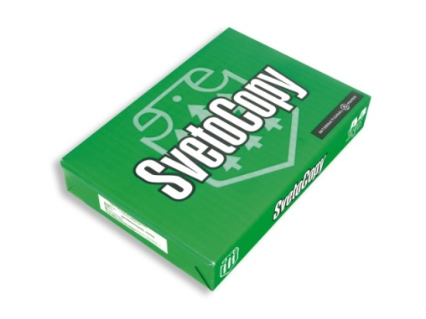


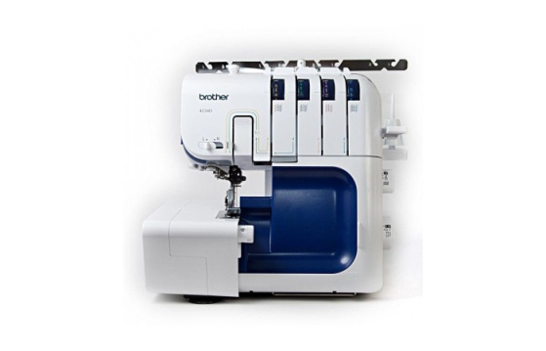





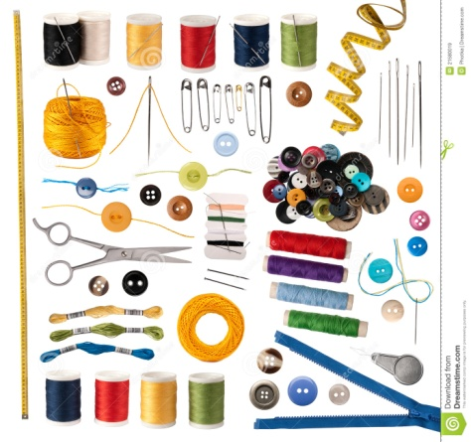
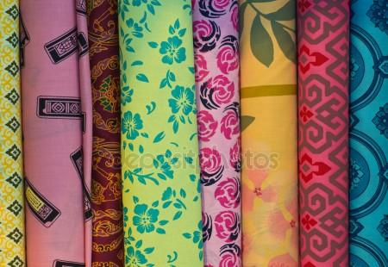

Для реализации проекта приобретено

Slide 12
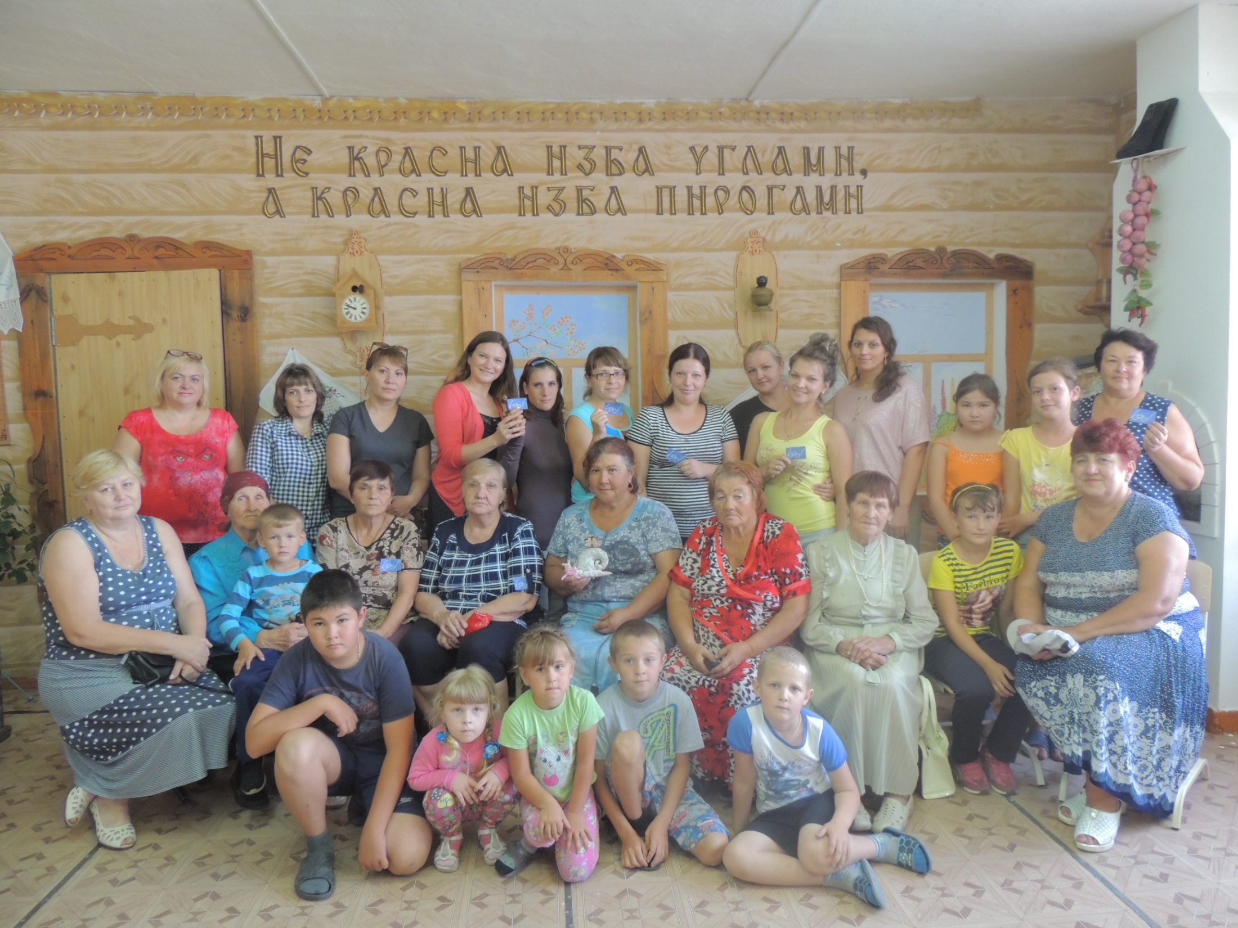

Slide 13
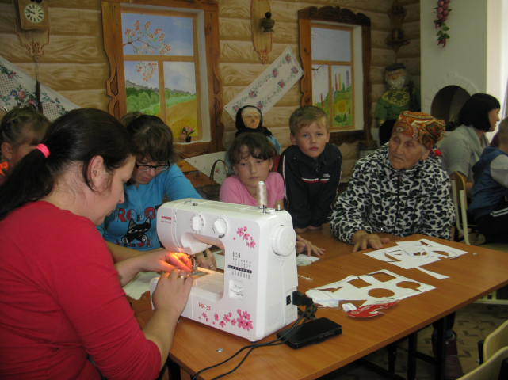
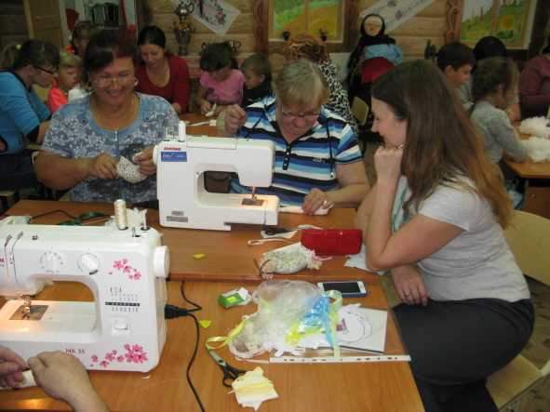



Инновационность практики
Создание условий социализации людей старшего поколения и детей через развитие механизма социального партнерства
Расширен спектр оказываемых социальных услуг, повысилась их доступность, овладение техникой шитья игрушки «Тильда»
6

Slide 14
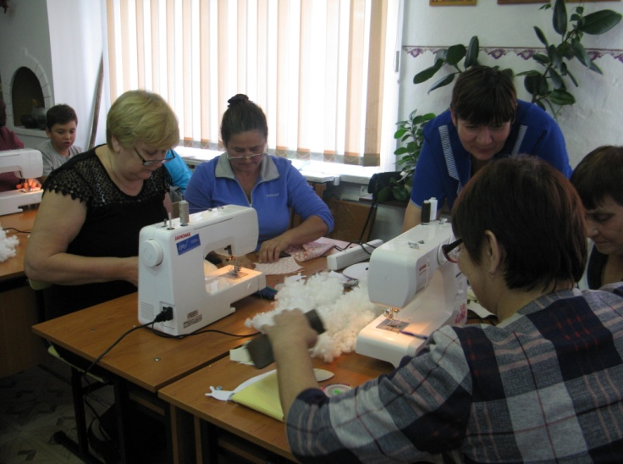
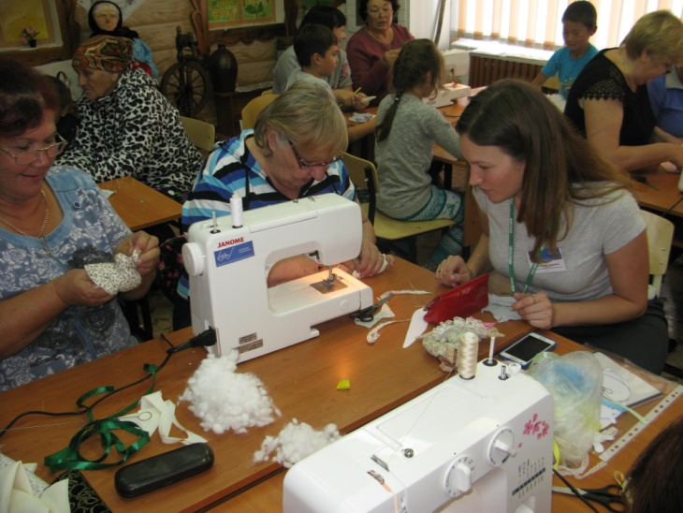
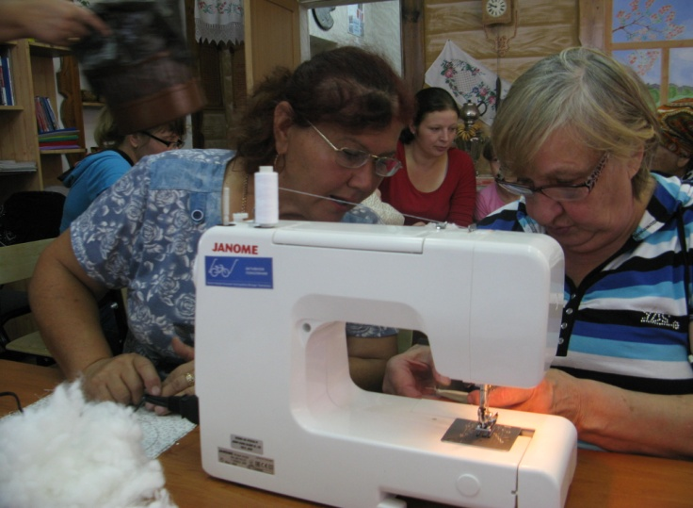
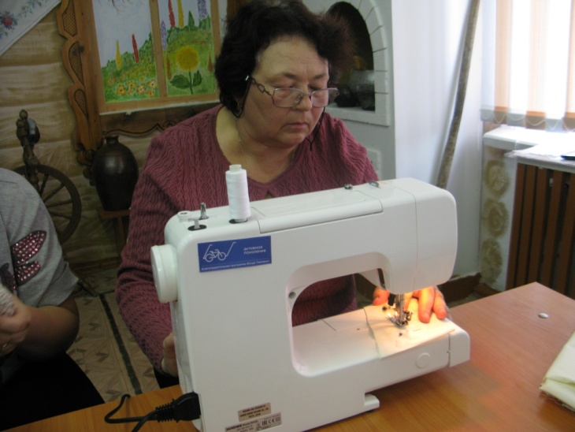

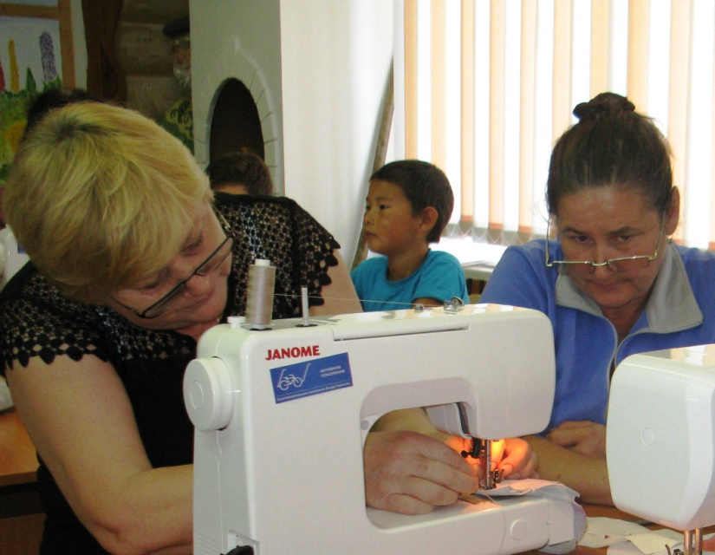
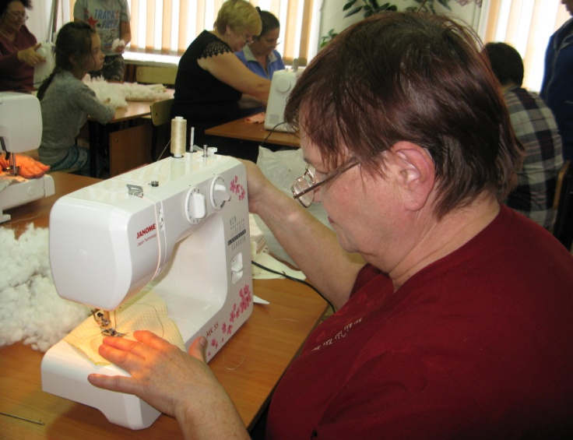
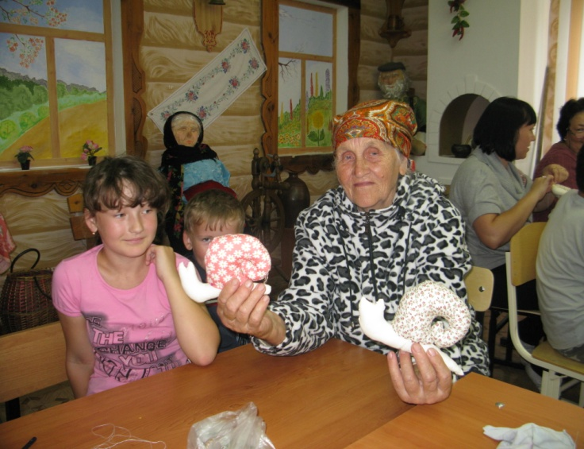
Количественые результаты
100% организация и проведение 72 handmade «Дизайн и декорирование;
100% изготовление 120 игрушек по технике «Тильда»

Slide 15
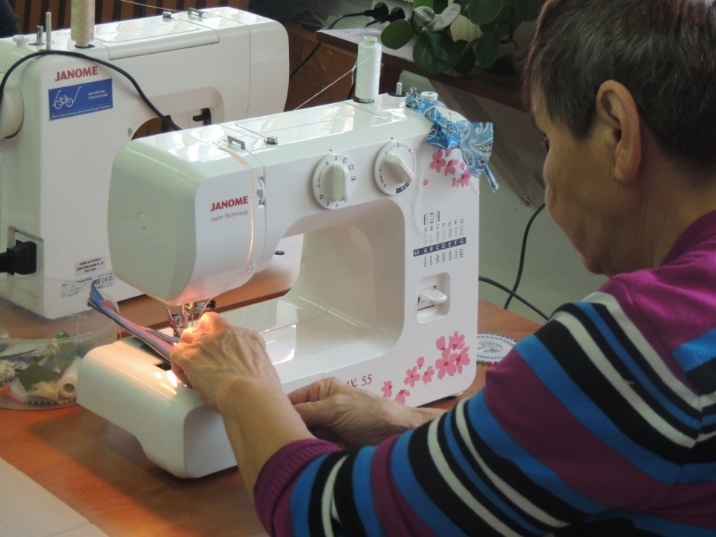
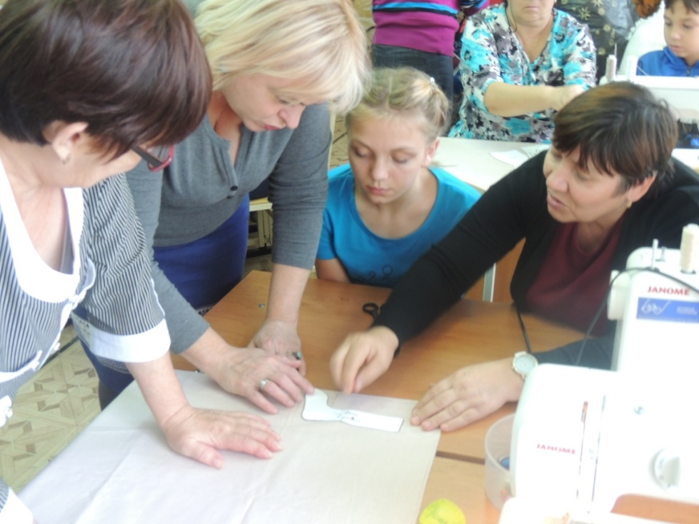
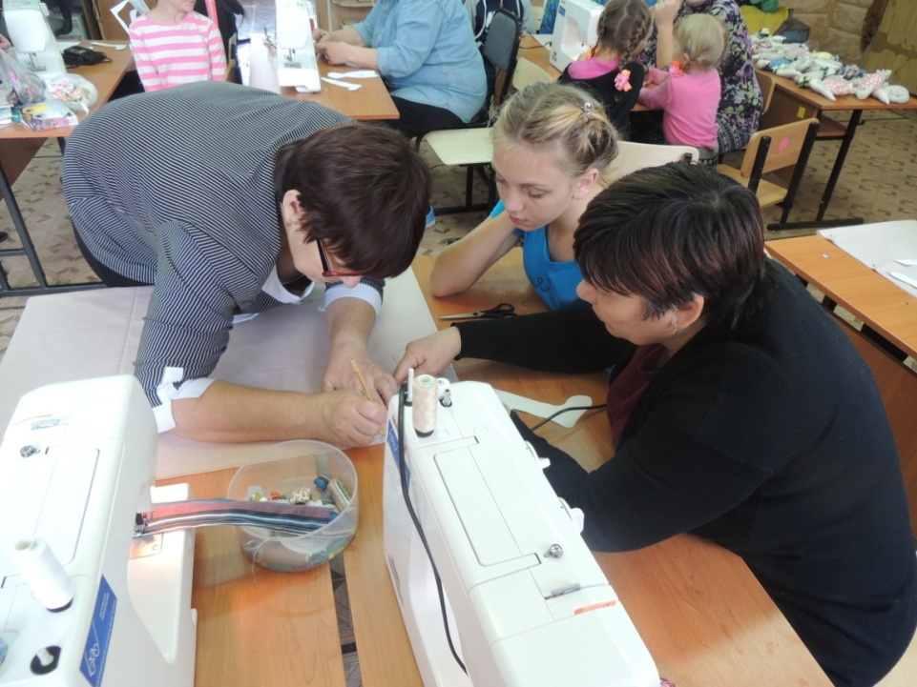
Совместные занятия с волонтерами

Slide 16

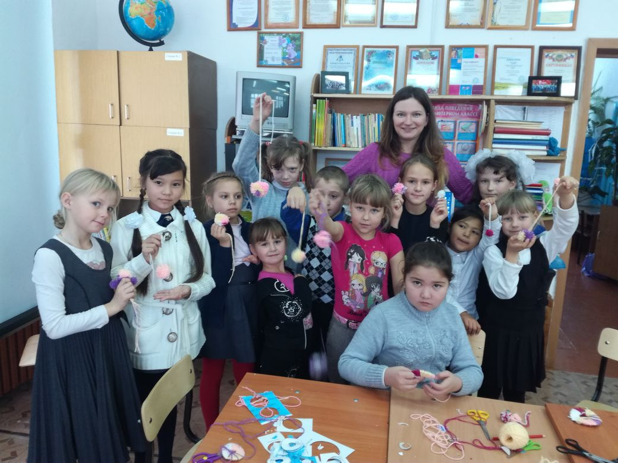
Волонтеры

Slide 17



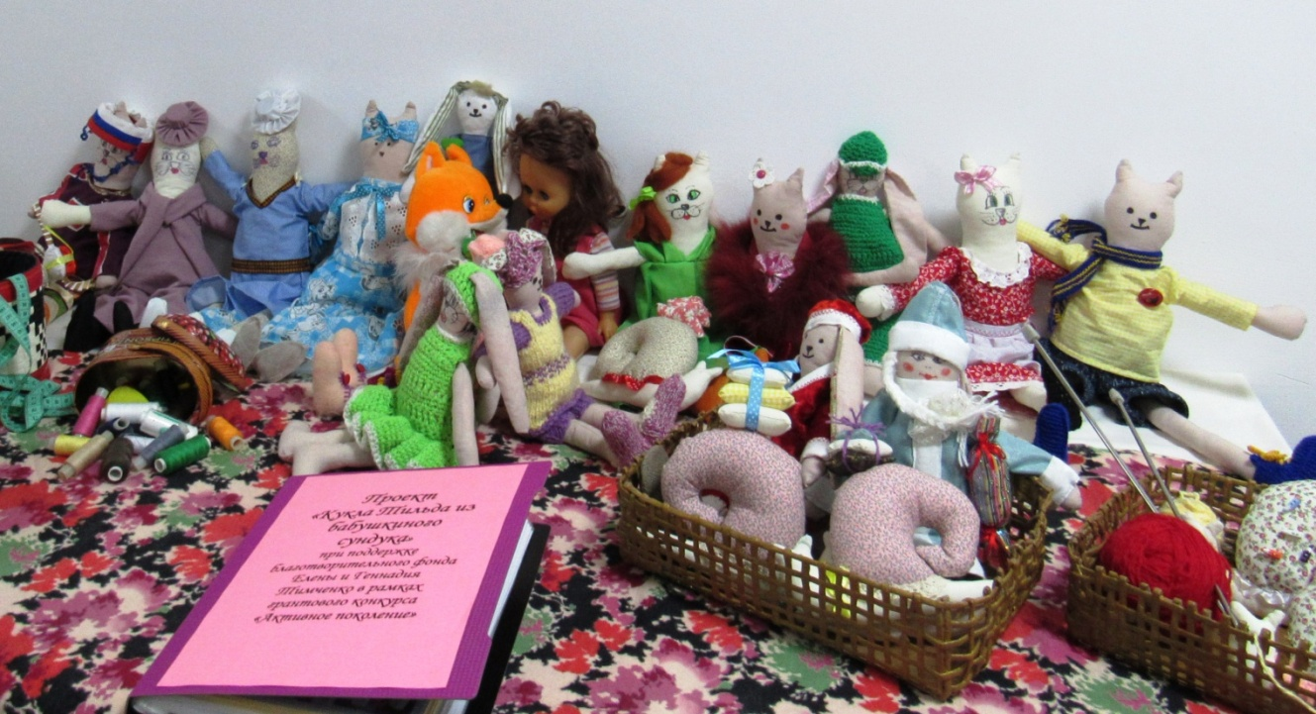
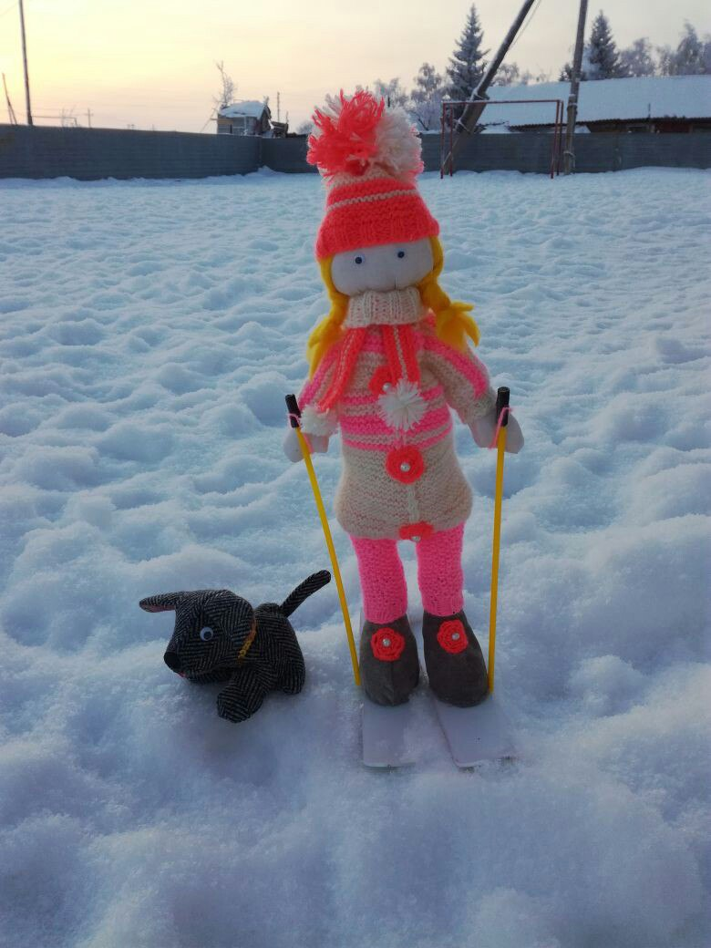
Качественные результаты
- пожилые люди повысили свой уровень социализации, осознали, что они не одни, и что можно и нужно вести активную жизнь
- овладение техникой шитья игрушки «Тильда»

Slide 18
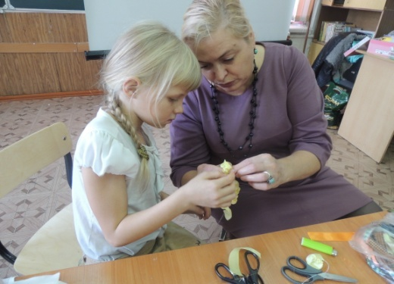
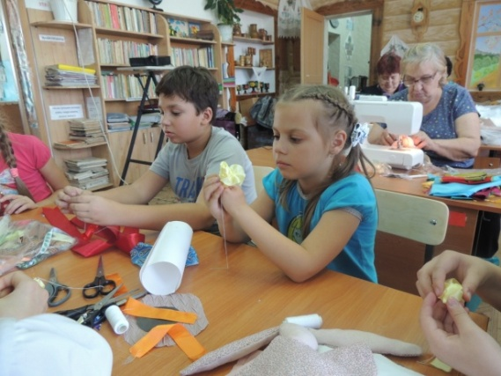
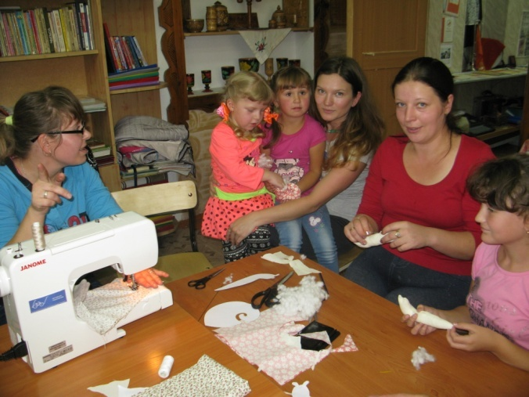
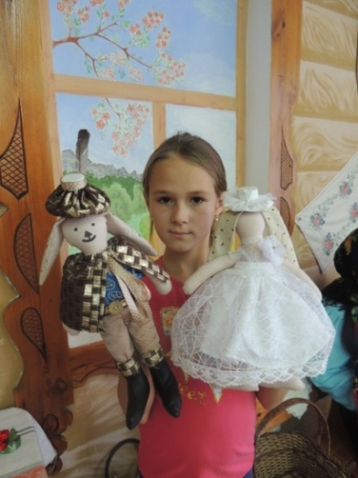

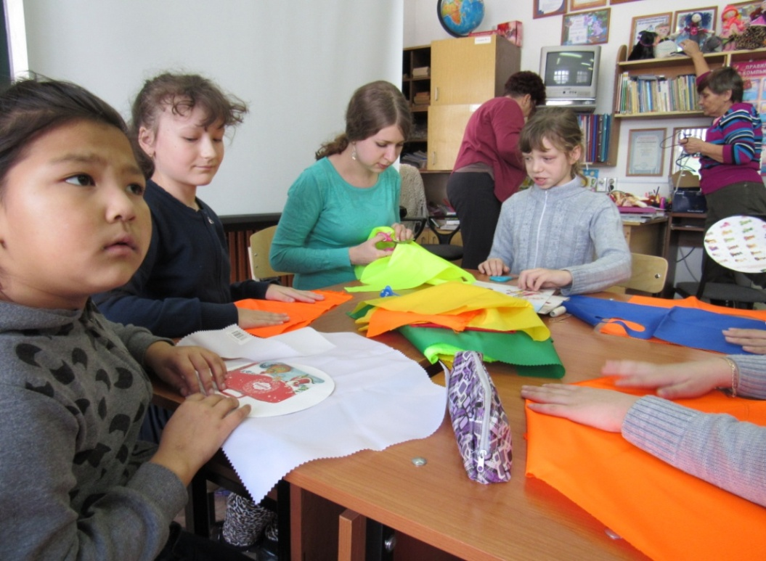
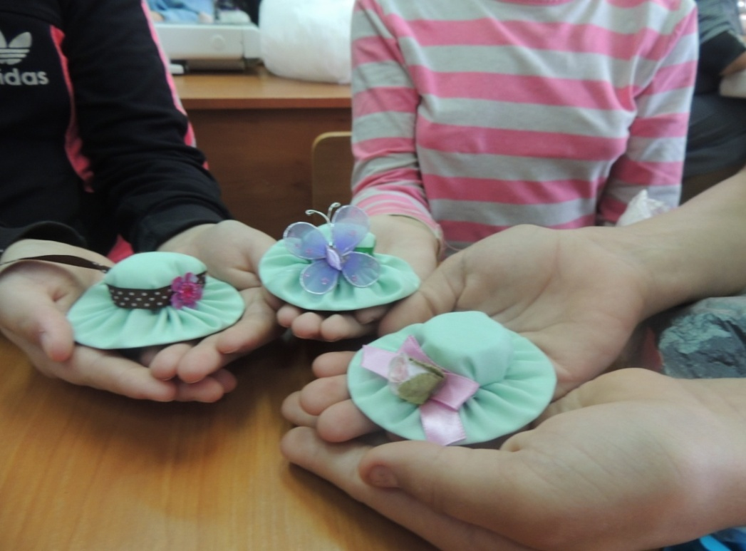

Мастер классы для волонтеров:

Slide 19




ООООО "Союз женщин России"
Омская областная организация Общероссийской общественной организации "Всероссийское общество инвалидов"

Slide 20

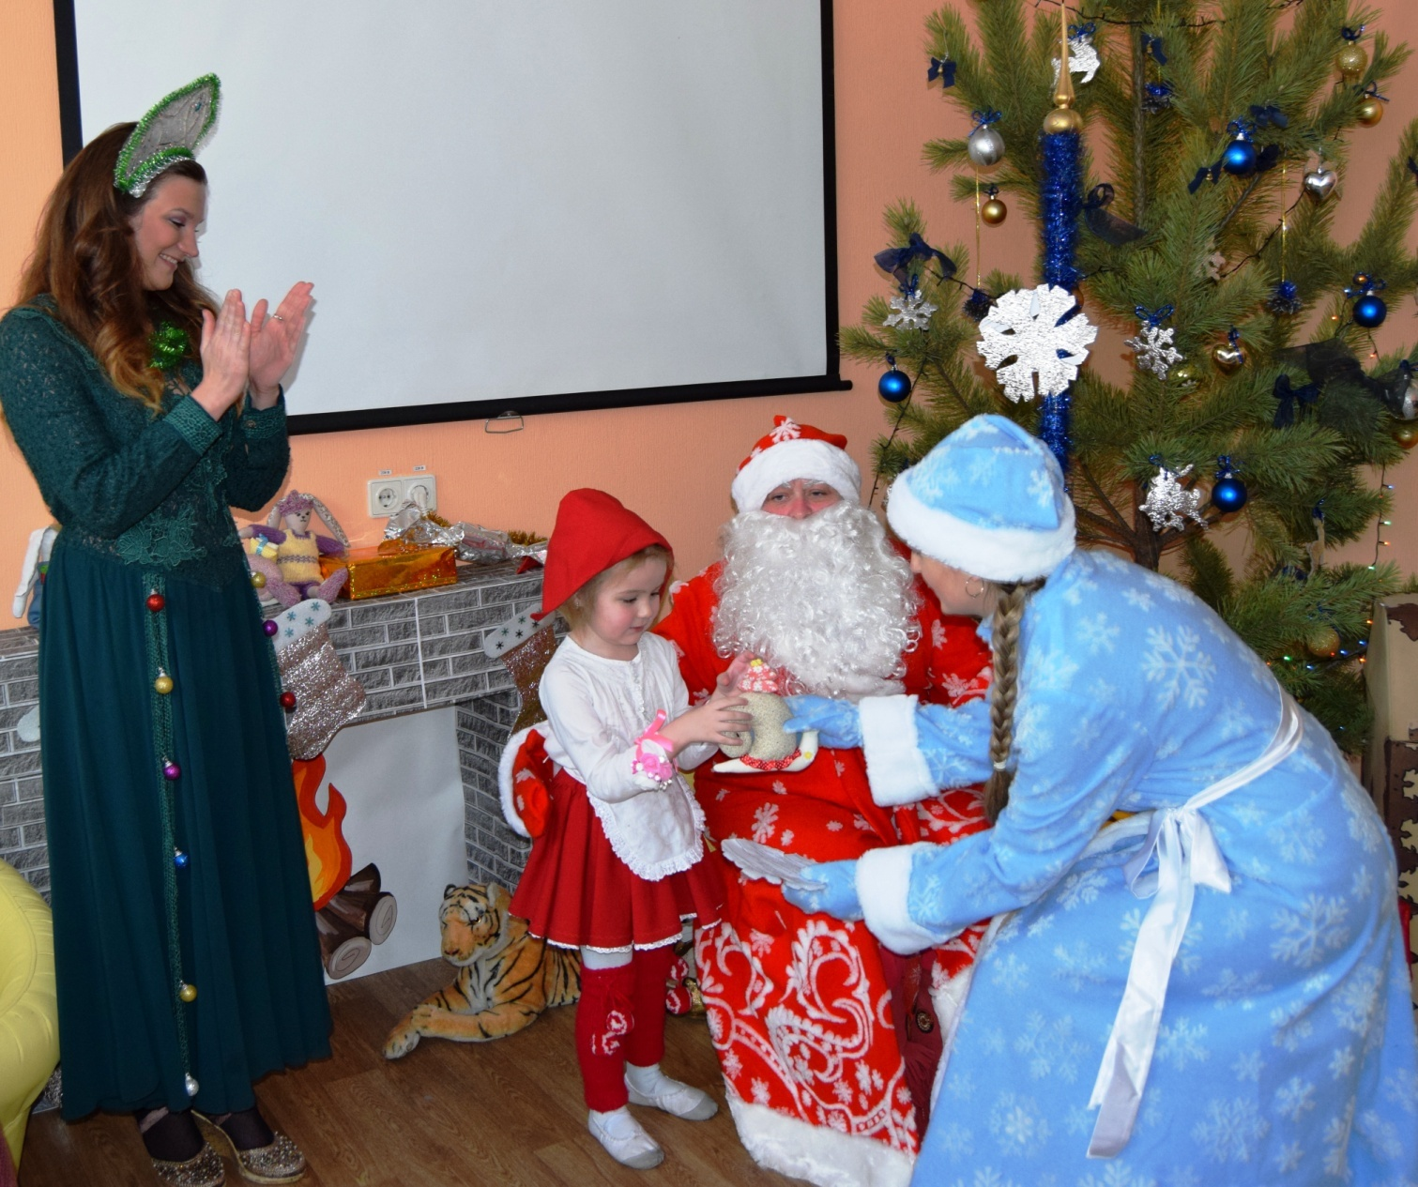
Первое вручение игрушек Тильда…

Slide 21
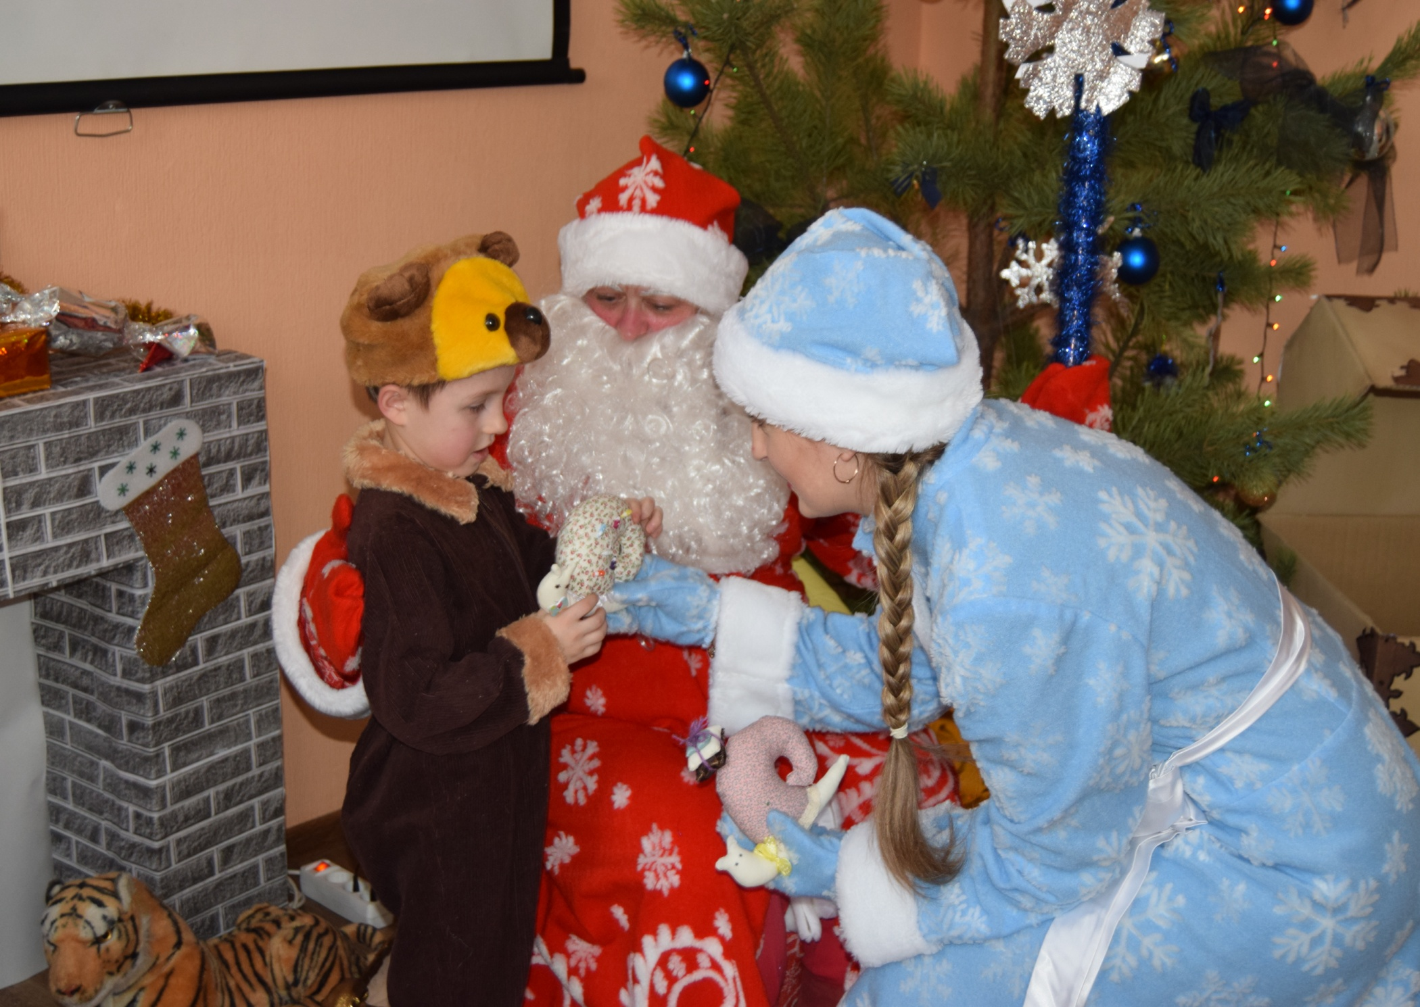

Slide 22
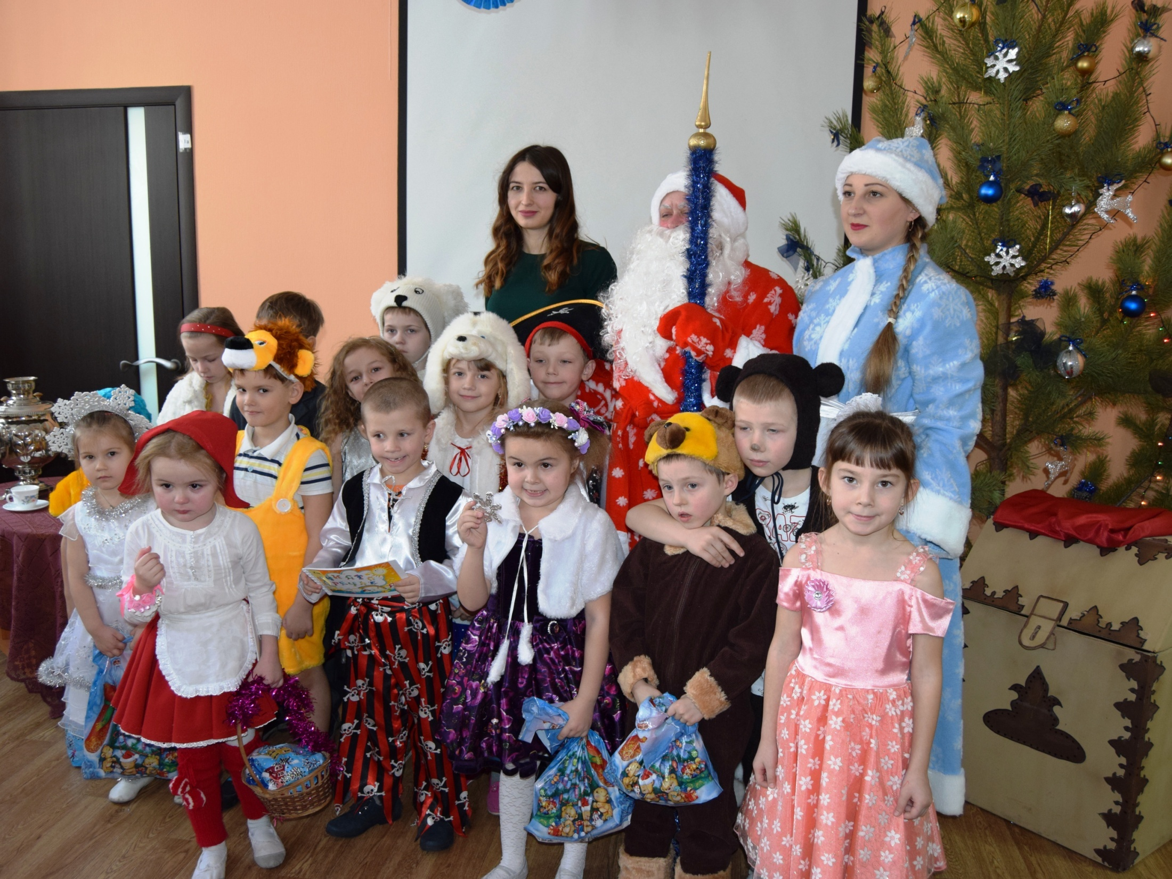

Slide 23


Наши контакты
Наименование учреждения:
БЮДЖЕТНОЕ УЧРЕЖДЕНИЕ ОМСКОЙ ОБЛАСТИ
«КОМПЛЕКСНЫЙ ЦЕНТР СОЦИАЛЬНОГО ОБСЛУЖИВАНИЯ
НАСЕЛЕНИЯ ОМСКОГО РАЙОНА»
Руководитель: Рыбалко Надежда Анатольевна
Руководитель практики: Кучменко Юлия Николаевна 8 (3812) 77- 98 – 72
Вопросы по тиражированию и сотрудничеству по телефону: 8 (3812) 77- 98 – 71
email: omsky_kcson@mtsr.omskportal.ru
сайт: www.bukcson.ru, https://ok.me/N0731

